Slide 1
Số hóa với kttv
Kiểm tra tiến độ và kiến thức học được

Slide 2
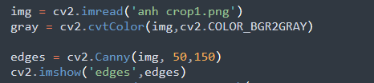
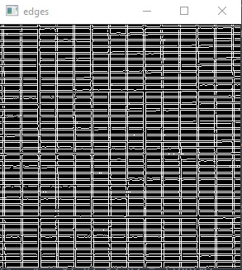
1. TẠo edge
Bước đầu tiên cần làm là chọn ra một cái khung có kích thước được crop khoảng 4x4
Dùng Canny để đọc edge và chạy được lưới edge
Canny edge detection là một bài toán để xác định cạnh

Slide 3
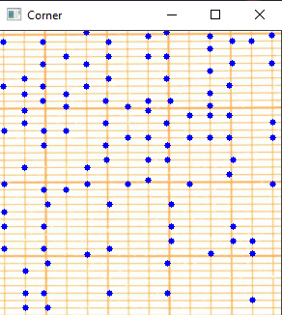
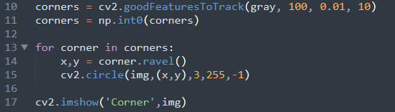
2. Phát hiện corner và điểm
Bài toán nhận diện góc bằng coners, bằng cách này ta thể xác định các giao điểm của đường thẳng và tạo điểm chấm xanh cho giao điểm đó, giúp ta có thể phân biệt rõ hơn.

Slide 4
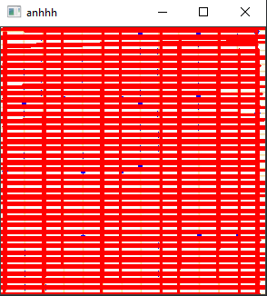
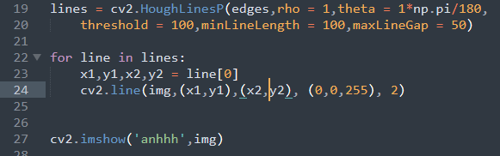
3. Tìm điểm giao điểm
Bài toán sử dụng houghlines để houghlines phát hiển các đường thẳng, qua đó có thể tìm chính xác được các giao điểm cũng như vị trí tọa độ cần xử lý ở bước tiếp theo

Slide 5
4. Thực hiện icp
Dùng github và đưa https://github.com/pglira/simpleICP về máy để thực hiện ICP, sinh ra tọa độ các phương trình các điểm và tìm được điểm của các line đó
Tìm điểm sinh từ pt
Tìm điểm từ detect
(Cần tìm hiểu thêm)

